Slide 1
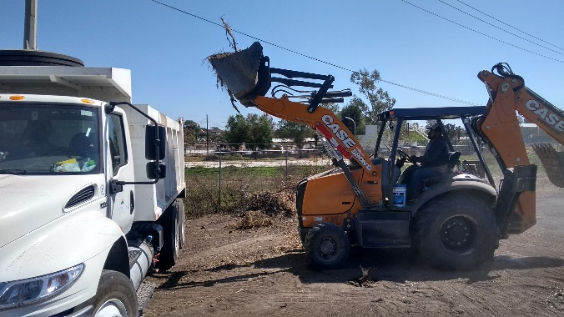
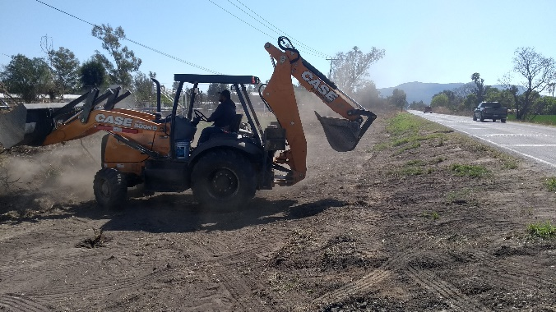
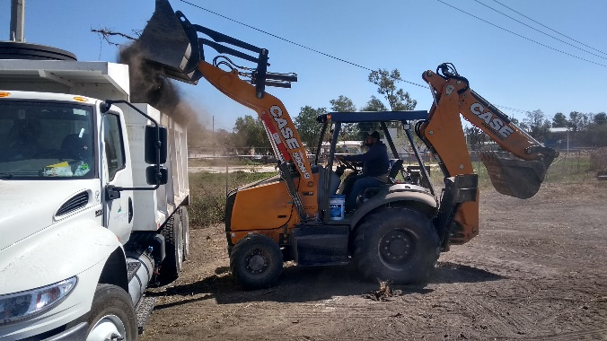
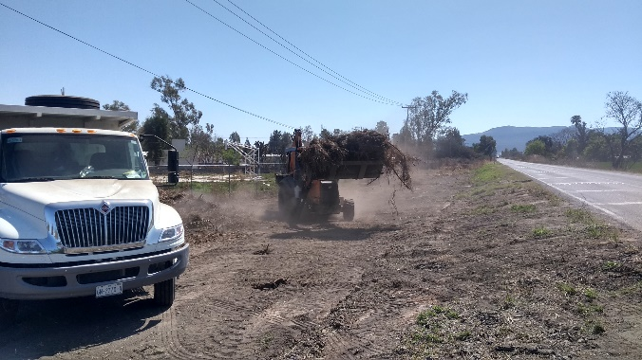
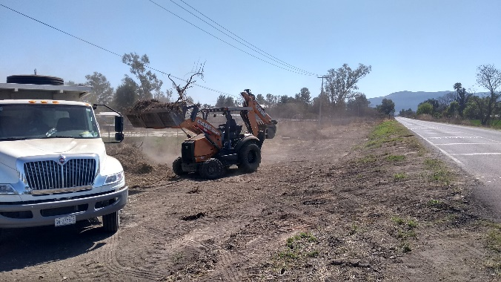
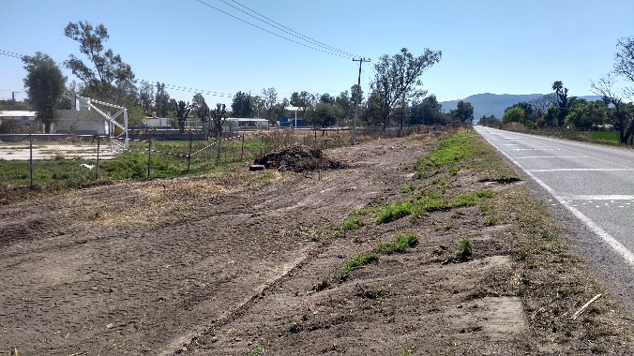
REPORTE MES DE FEBRERO MAQUINARIA
TRABAJOS EN LA COMUNIDAD EL NACIMIENTO
FECHA INICIO
CONCEPTO
FECHA TERMINO
25/02/2020
LIMPIEZA DE CANCHA DE USOS MULTIPLES
27/02/2020

